Slide 1
ショッピングサイト「YAMATOWN」
71845903 中山颯人

Slide 2
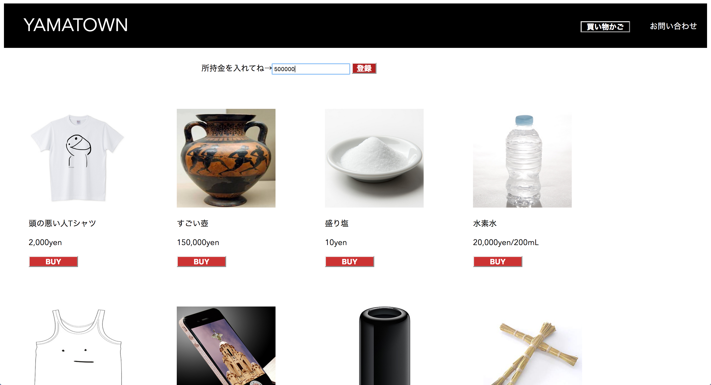
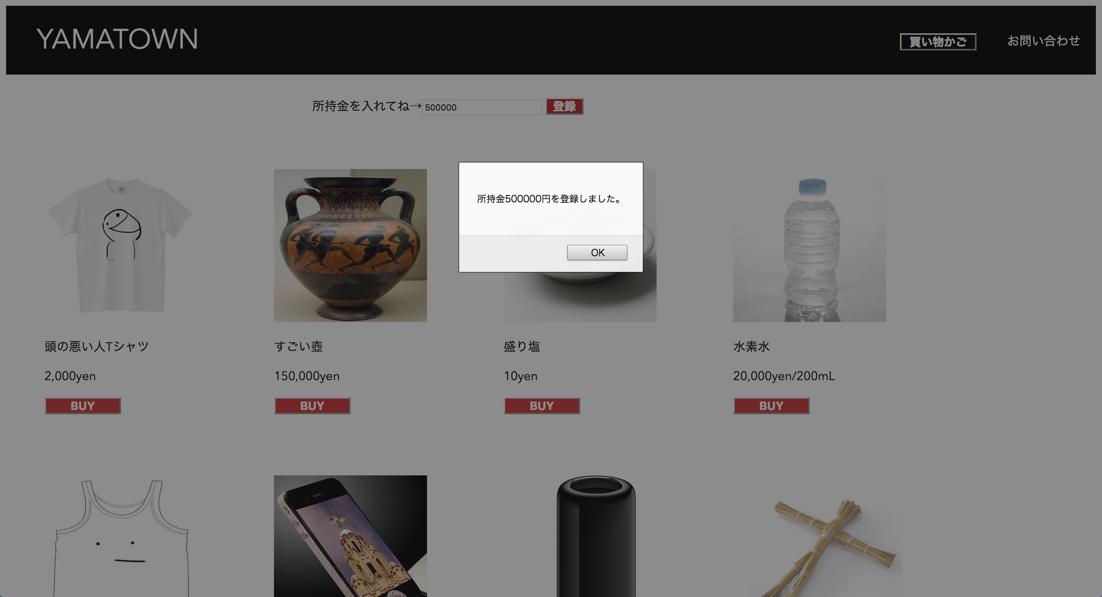
機能説明
Step1.所持金を入力する

Slide 3
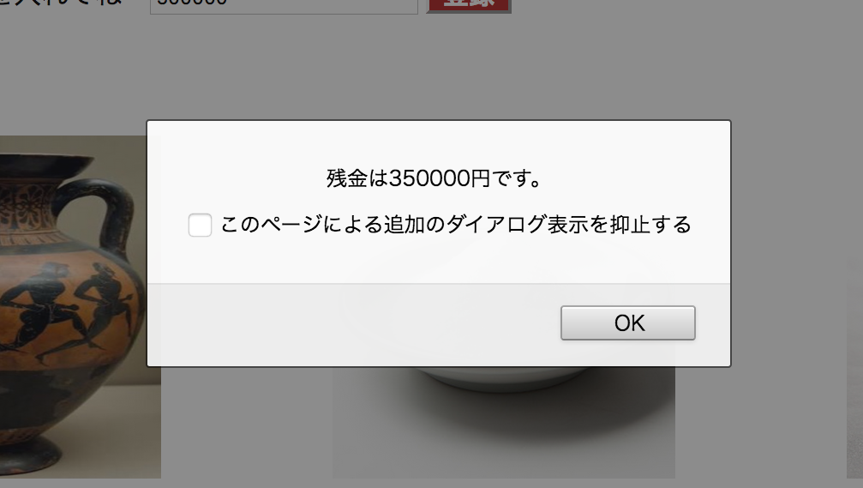
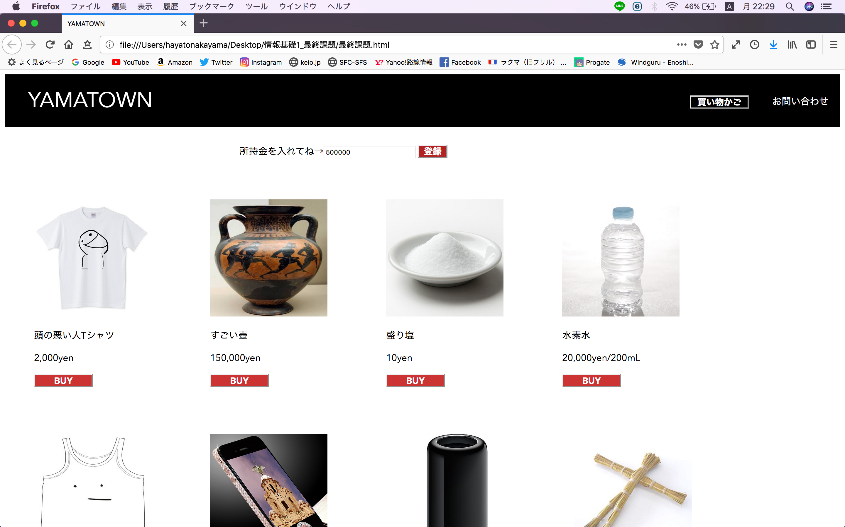
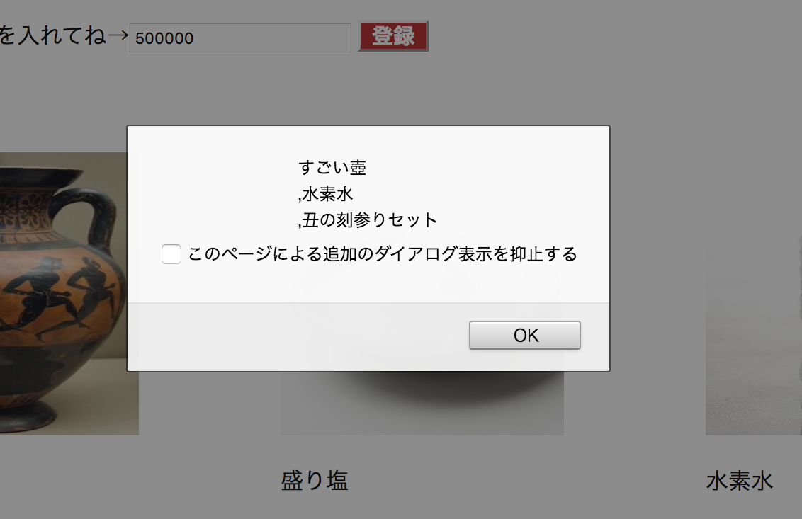
機能説明
Step2.「BUY」ボタンを押す。
その時所持金からお金が引かれて、買い物かごに追加される。

Slide 4
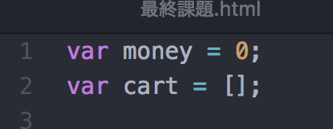
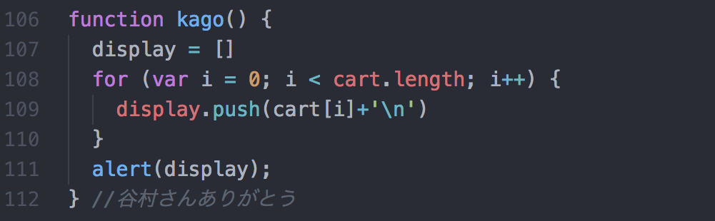
工夫したコード
購入された商品が、”cart”配列に追加される。
買い物かごの中を表示する時に、for文を用いて”cart”配列から”display”配列に追加する。
その後”display”配列をalertを用いて表示する。

